Slide 1
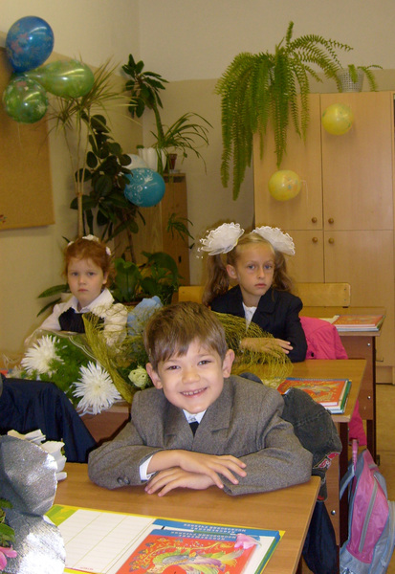
Работа логопеда и дефектолога в коррекционной школе
Учитель МВСОУ ЦО №10
Гаврюшина Н.Ю.

Slide 3
Для учащихся коррекционной школы характерны
Проблемы в развитии восприятия,
недостаточный объем внимания,
памяти,
пространственных представлений,
недоразвитие моторных и сенсорных функций,
снижение интереса к обучению,
повышенная утомляемость.

Slide 5
Наиболее распространенные речевые расстройства у учащихся младших классов коррекционной школы:
Дислексия
Дисграфия
Дислалия

Slide 6
Направления коррекционной работы с применением инновационных технологий
Ведение цифровой документации логопеда (речевых карт) включая динамику речевого развития.
Обследование устной и письменной речи учащихся (наглядный материал)
Пополнение словарного запаса.
Восполнение пробелов в развитии звуковой стороны речи.
Формирование грамматического строя речи.
Развитие связной речи.
Развитие орфографической зоркости.
Усвоение изучаемых правил по русскому языку.

Slide 8
Направления коррекционной работы учителя-дефектолога:

Slide 9
Внимание:
Развитие устойчивости внимания
Коррекция концентрации внимания
Развитие переключаемости и распределения внимания

Slide 10
Память:
Коррекция слуховой и зрительной памяти
Расширение объёма оперативной памяти
Развитие долговременной памяти

Slide 11
Мышление
Совершенствование операций сравнения, обобщения и классификации
Коррекция образного мышления
Развитие аналитико-синтетического мышления
Формирование навыка установления причинно-следственных связей

Slide 12
Речь:
Активизация и обогащение словаря
Овладение системой связи между словами
Практическое употребление в речи прилагательных, глаголов, местоимений, числительных
Развитие коммуникативных навыков

